Slide 1

Язык программирования С++:
Алгоритмы и структуры данных
Класый сложности
Преподаватели:
Пысин Максим Дмитриевич, аспирант кафедры ИКТ
Краснов Дмитрий Олегович, аспирант кафедры ИКТ

Slide 2

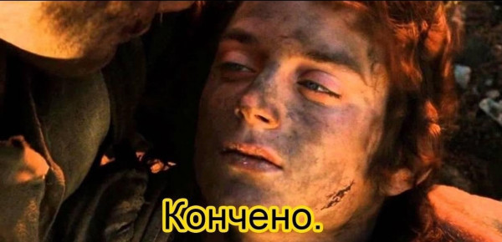

Slide 3
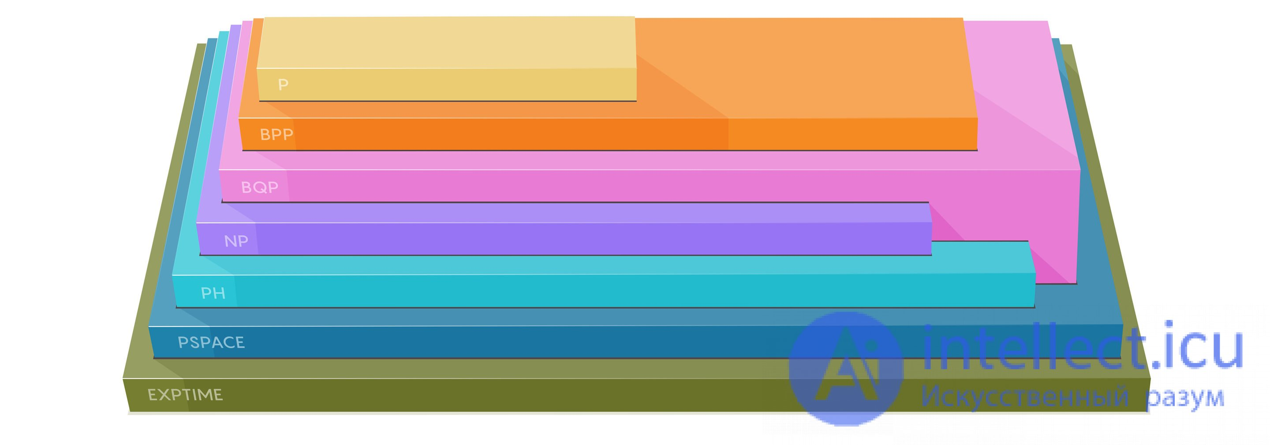
Классы сложности
Классы сложности, это особое понятие в теории алгоритмов, которое позволяет группировать задачи требующие на свое решение одинаковое количество вычислительных ресурсов. По вычислительными ресурсами обычно понимают память и количество требуемого времени
В классе сложности есть полные задачи – это наиболее сложные задачи в классе к которым можно свести все задачи класса. Часто сложность задачи раскрывается через детерминированную машину Тьюринга.
Классы:
P – Полиномиальные задачи
PSPACE – Задачи с полиномиальной затратой памяти
EXP – Экспоненциальные задачи
ESPACE – Задачи с экспоненциальной затратой памяти
NP – Недетерминированные полиномиальные задачи.
PH – Полиномиально-иерархические задачи
BQP – Квантово-полиномиальное задачи

Slide 4
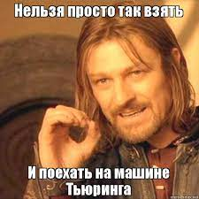
Машина Тьюринга
Это абстрактный исполнитель предложенный Аланом Тьюрингом в 1936 году для формализации понятия алгоритмов.
По тезису Черча – Тьюринга, машина Тьюринга способна имитировать всех исполнителей, каким либо образом реализующих процесс пошагового вычисления.
Машина Тьюринга представляет собой ленту неограниченные длинны разделенные на линейки. Так же у машины есть головка записи чтения, которая является управляющим устройством и может перемещаться по ленте в обе стороны, читать и записывать. Так же оно может находится в некотором числе состояний, это число конечно и строго задано.
Вся работа машины определяется правилами перехода представляющими тот или иной алгоритм реализуемый данной машиной Тьюринга. По правилам, машина может либо записывать в клетку новый символ, либо читать его, либо перемещаться влево и вправо. Отельно выделяют терминальные состояний которые означают окончание процесса.
Детерменированнй машина считается в том случае если существует только одна такая пара символна в таблицы и правила которое следует выполнить.

Slide 5
Проблема вычислимости
Классы сложности связаны с проблемой вычислимости. Проблемой вычислимости называют вопрос, который можно задать относительно каждого алгоритма придуманного человеком, является ли он конечным, т.е. придет ли он к результату и существует ли этот результат, а так же сколько для этого потребуется ресурсов.
Решение этой проблемы занимается теория вычислимости, которая лежит на стыке математики и информатики.
Примером задачи связанной с проблемой вычислимости, является задача факторизации числа: сколько потребуется ресурсов для поиска разложения числа в произведение простых множителей и существует ли такое разложение.
Проблема вычислимости связана с задачами:
Задача определения – это такие задачи в которых нужно ответить да или нет(например проверка на простоту)
Задача поиска – это такие задачи, в которых ответ является произвольной строкой.
Задачи подсчета – это такие задачи, в которых требуется посчитать кол-во подходящих решений.
Задача оптимизации – это такие задачи, в которых требуется найти одно оптимальное решение из множества других.
Функциональные задачи – это такие задачи, в которых требуется дать один единственный ответ на единственных ввод, но сложнее чем простое да или нет.

Slide 6

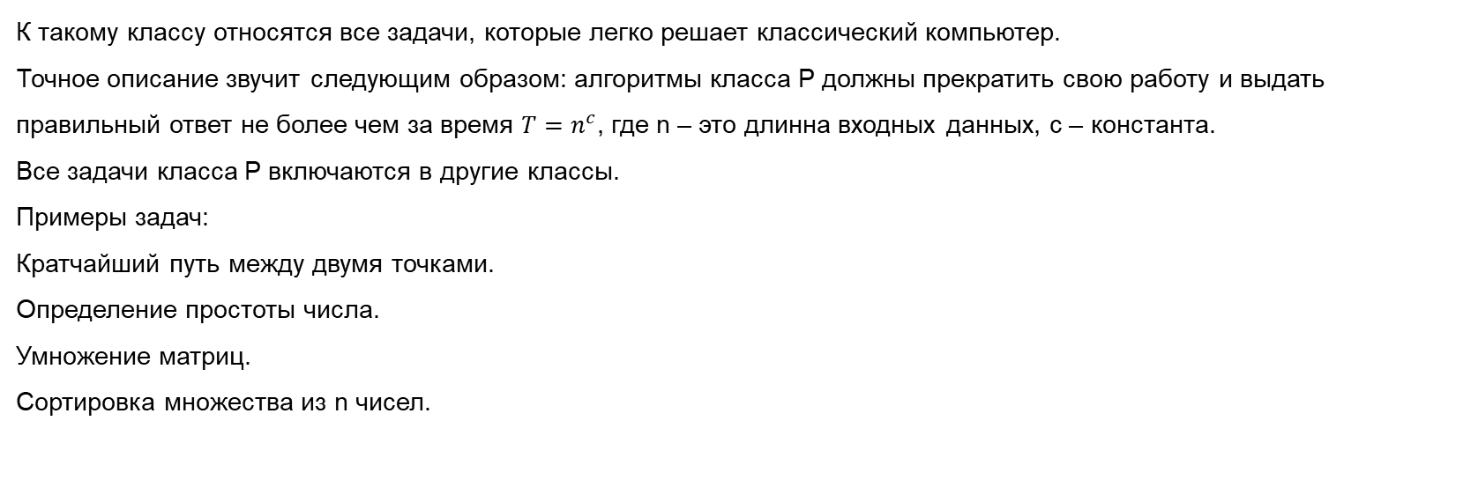
Класс P
К такому классу относятся все задачи, которые легко решает классический компьютер.
Точное описание звучит следующим образом: алгоритмы класса P должны прекратить свою работу и выдать правильный ответ не более чем за время $T=n^{c}$, где n – это длинна входных данных, c – константа.
Все задачи класса P включаются в другие классы.
Примеры задач:
Кратчайший путь между двумя точками.
Определение простоты числа.
Умножение матриц.
Сортировка множества из n чисел.

Slide 7
Класс NP
К такому классу относятся все задачи решение которых возможно проверить на машине Тьюринга за время, не превышающее некоторого многочлена зависящего от размера входных данных.
Сам класс можно определить через недетерминированную машину Тьюринга – задача относится к этому классу если у нее существует хотя бы одно решение длинна которого не превосходит некоторый многочлен от длинны входных данных.
Примеры задач:
Задача выполнимости логических формул.
Задача о клике – по данному заранее графу найти есть ли в нем полные подграфы(клики) заданного размера.
Задача о игре судоку
Задача о игре пятнашки
Неоптимизированный вариант задачи о коммивояжере – существует ли маршрут не длиннее чем заданное значение.
Отдельно выделяю NP-полные задачи, это такие задачи ответ на который полученный за полиномиальное время гарантирует, что на все задачи такого же типа внутри класса будет найден такой ответ.

Slide 8
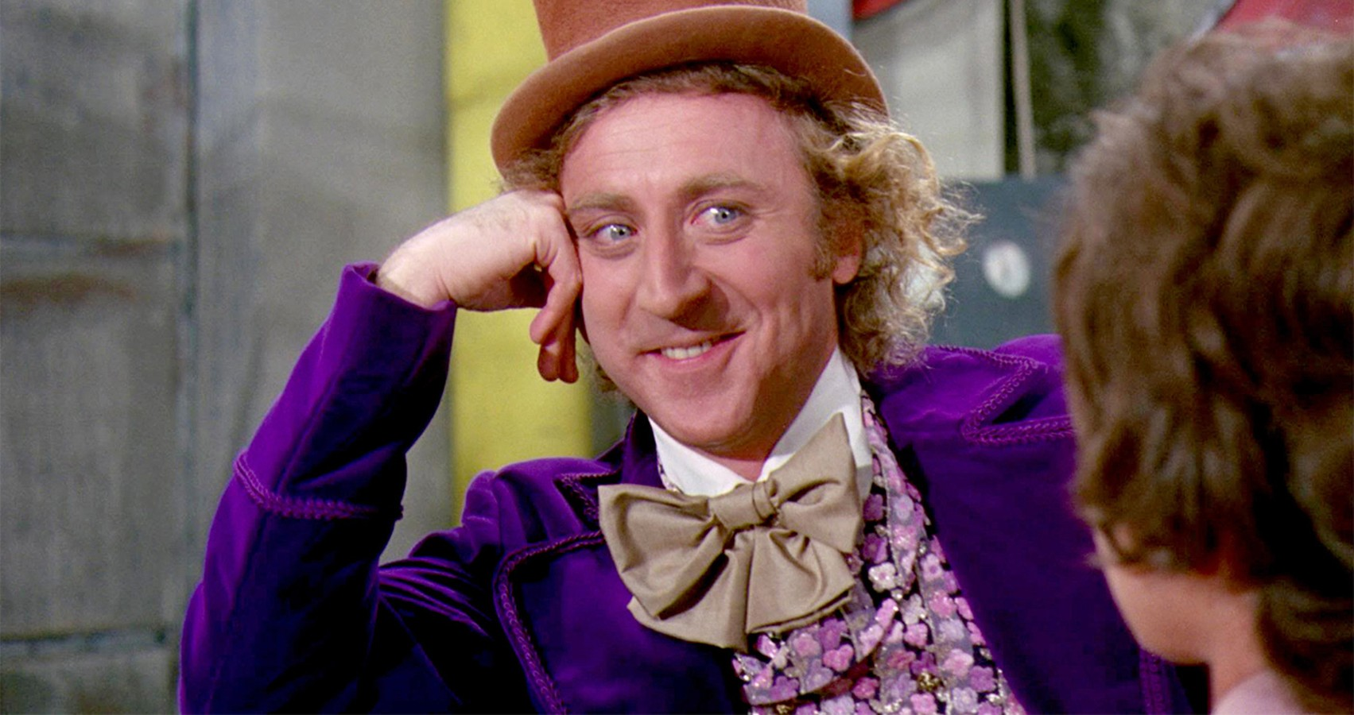
Равенство классов P и NP
Одним из важных вопросов на который, на данный момент ищут ответ является вопрос о равенстве классов P и NP. Эта задача является одной из семи задач тысячелетия которые выделил математический институт Клэя.
Основная формулировка проблемы звучит следующим образом: верно ли, что если имеется положительный ответ на вопрос который легко проверить, то будет существовать способ быстро найти этот положительный ответ. Следовательно любая задача которая относится к NP – полным будет иметь решение позволяющее найти ответ за полиномиальное время.
Следствие равенства классов P и NP является то, что будут уничтожены все текущие криптографические системы, так как все они построены на предположении о существовании односторонних функций, либо длительности решения обратной задачи шифрования.

Slide 9
Класс PH
Класс содержит задачи к которым можно добавлять дополнительные условия усложняющие ее на дополнительное полиномиальное время.
Важной особенностью класса является то, что всякие задачи которые входят в класс при своем объединении, пересечении или дополнении дают в итоге задачу, которая так же относится к этому классу.
Примером такой задачи может служить задача поиска такой клики в графе, что бы ее размер был равен 50, но при этом не существовало клики с размером 51.
Класс PH включает в себя все задачи класса P и NP. При этому нет точного доказательства что класс PH отличается от класса P, а следовательно если вдруг будет доказано, что P = NP, то и класс PH = P.

Slide 10
Класс PH
Класс содержит задачи к которым можно добавлять дополнительные условия усложняющие ее на дополнительное полиномиальное время.
Важной особенностью класса является то, что всякие задачи которые входят в класс при своем объединении, пересечении или дополнении дают в итоге задачу, которая так же относится к этому классу.
Примером такой задачи может служить задача поиска такой клики в графе, что бы ее размер был равен 50, но при этом не существовало клики с размером 51.
Класс PH включает в себя все задачи класса P и NP. При этому нет точного доказательства что класс PH отличается от класса P, а следовательно если вдруг будет доказано, что P = NP, то и класс PH = P.

Slide 11
Класс PSPACE, BPP
Класс PSPACE содержит все задачи которые могут быть решены за полиномиальное время с использованием ограниченного полиномиального пространства памяти.
Все задачи классов P, NP, PH включаются в класс PSPACE.
Основной вопрос который задают относительно этого класса задач, сводится ли он к P.
Класс BPP это класс задачи которого можно решить используя алгоритмы основанные на случайностях. Таким алгоритмам нужно давать ответ с вероятностью близкой к 1, а не равной ей.
Пример задачи: задача полиномиальной идентичности - нужно узнать вычисляют ли две формулы один и тот же многочлен.
Основной вопрос которые задают относительно этого класса, равен ли он классу P, что гарантировало возможность избавить все алгоритмы от случайности.

Slide 12
Класс BPQ
Класс сложности алгоритмов который предполагает, что для задач входящих в него можно найти ответа за полиномиальное время, если решать задачу на квантовом компьютере.
Основное определение звучит так: проблемы относятся к классу сложности BQP если они могут быть решены квантовым компьютером за полиномиальное время обеспечивая вероятность получения верного ответа не менее 2/3 для любого входа.
Не все задачи которые входят в класс BPQ входят в класс NP, например предполагается что задачи:
Факторизации числа алгоритмом Шора
Дискретного логарифма
Моделирование квантовых систем с несколькими частицами.

Slide 13
Спасибо за внимание

